Slide 1
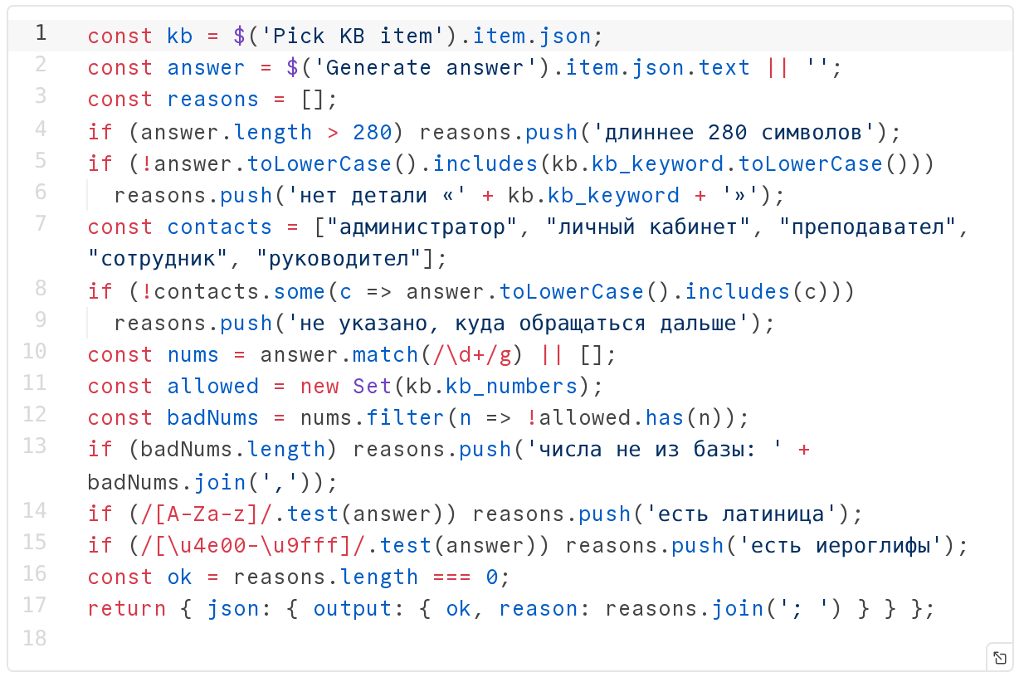
Панель проверяющего: семнадцать строк
Узел Code check, Run Once for Each Item, JavaScript. Пять требований — шесть проверок: длина · деталь · куда обращаться · числа не из базы · латиница · иероглифы. Правило приёмки — последняя строка: список причин пуст, значит ответ годен.
39
Notes:
Это настоящий редактор кода того самого узла проверки с предыдущего кадра — называется он просто и буквально: Code check, имя видно на холсте n34. Режим — отрабатывать по одному элементу за раз: каждый ответ проверяется отдельно, вердикт относится к одному конкретному тексту. Язык — обычный язык браузерных сценариев, JavaScript.
Прочитайте, что написано в коде на кадре. Длина больше двухсот восьмидесяти знаков — причина отказа «длиннее двухсот восьмидесяти символов». Нет ключевой детали из нужного пункта справочника — причина «нет детали», и дальше в кавычках сама деталь. Не названо, куда обращаться дальше: проверка ищет в тексте любое из пяти слов — администратор, личный кабинет, сотрудник и ещё два. Есть число, которого в этом пункте справочника нет, — причина с перечислением этих чисел. И язык: отдельная строка ищет латинские буквы, отдельная — иероглифы.
Пять требований превратились в шесть проверок, и это нормально: «целиком по-русски» естественно распадается надвое.
Последняя строка — всё правило приёмки целиком. Ответ годен тогда и только тогда, когда список причин пуст. Наружу узел отдаёт два значения: годен или нет, и строку причины.
Вот на что здесь стоит смотреть по-инженерному. Причина отказа написана заранее и лежит в коде. Её можно прочитать, не запуская процесс. Её можно показать Ольге. Она не сочиняется в момент проверки и не зависит от того, какой вариант текста попался проверяющему. Один и тот же ответ получит одну и ту же причину сегодня, завтра и на тысячном прогоне. Запомните это свойство — следующий кадр покажет панель проверяющего-модели, у которого такого свойства нет.

Slide 2
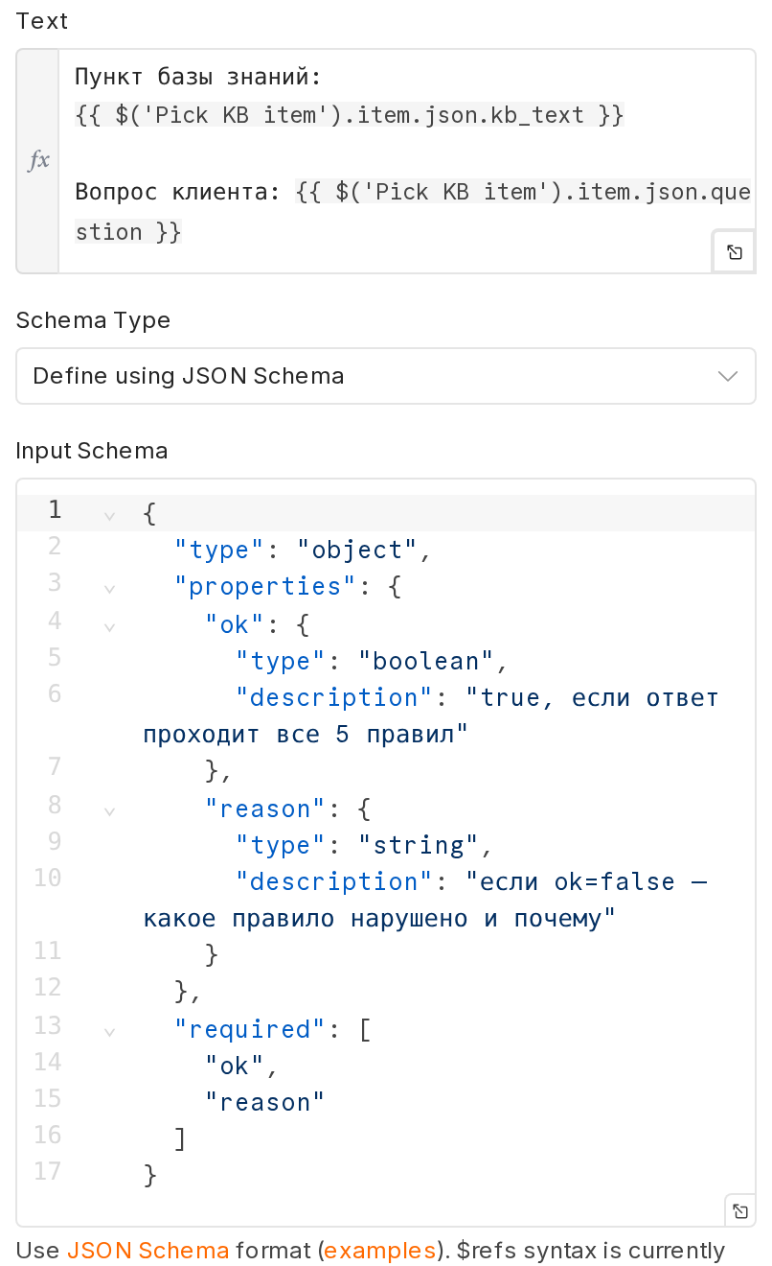
Панель судьи: тот же промт, своя схема вывода
Notes:
Это настоящая панель узла, который во всех «судейских» ветках Кейса 3 выносит вердикт вместо кода, — называется он Judge verdict, тип узла — informationExtractor, n8n-узел, который просит языковую модель вернуть структурированный JSON по заданной схеме, а не просто текст.
Модель за этим узлом — та же самая, что пишет сам ответ клиенту: qwen/qwen-2.5-7b-instruct, тот же OpenRouter-аккаунт. Настройки модели не переопределены — пустой объект options, то есть умолчания провайдера, те же, что у генератора и у кода. Это важно: разница в числах между кодом и судьёй на следующих экранах — не разница моделей и не разница настроек, это разница в том, какой механизм выносит вердикт.
Поле Text — промт судьи. В кадре видно начало: пункт базы знаний и вопрос клиента, оба — выражения n8n, берущие значение из того же узла Pick KB item, что и у генератора. Дальше в этом же поле, за кадром, стоят пять требований — слово в слово та же формулировка, что в коде проверки на предыдущем экране. Это не совпадение и не моё решение — это предпосылка всего сравнения: если бы критерии у кода и у судьи отличались, несовпадение вердиктов ничего бы не доказывало.
Schema Type — Define using JSON Schema, и сама схема под ней: два обязательных поля, ok — булево, истина, если ответ проходит все пять правил, и reason — строка, что именно нарушено и почему, если ok ложно. Это и есть структурный аналог того, что код возвращает строкой reasons.join('; ') — у судьи та же пара «годен / почему», только её сочиняет модель, а не вычисляет детерминированный код.
Запомните эту пару кадров рядом: код читает подстроку по писаному правилу и возвращает одну и ту же причину на одном и том же тексте всегда. Судья получает ту же задачу, тот же текст, ту же модель — и дальше мы измерим, держится ли её вердикт так же твёрдо.

